Slide 1
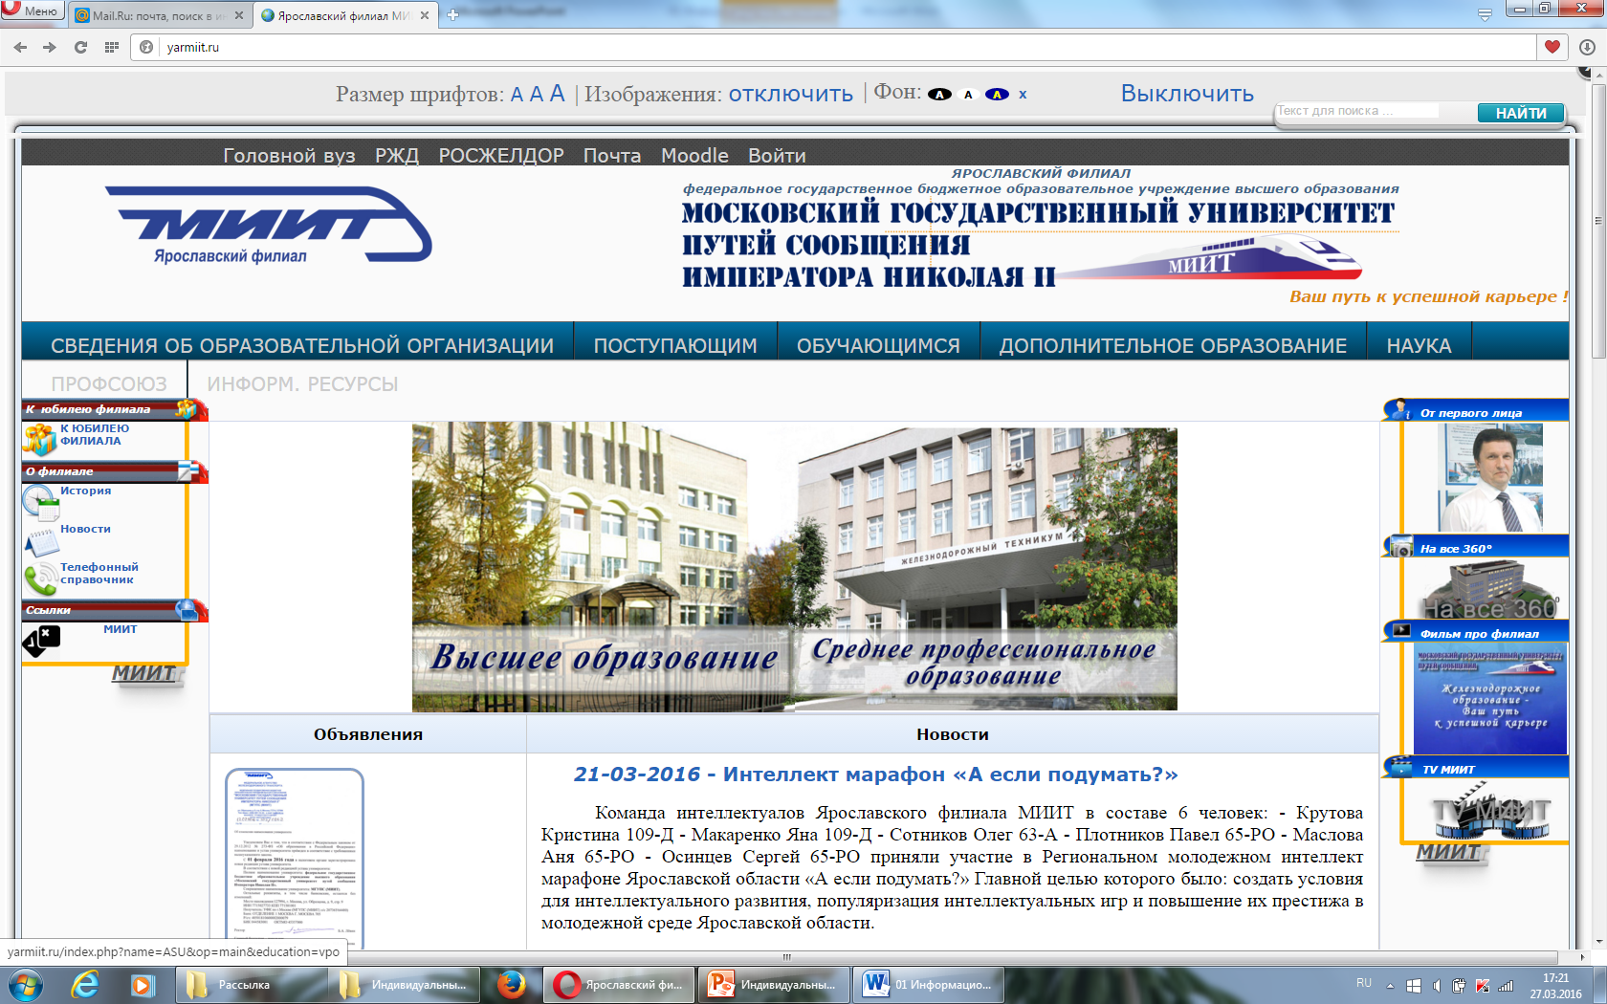

Slide 2
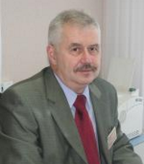
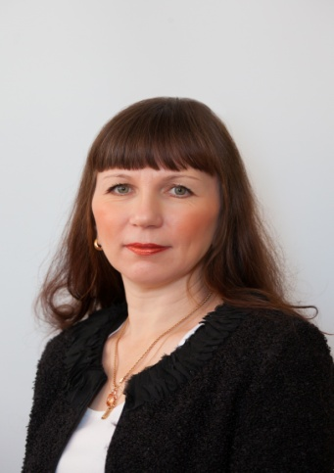
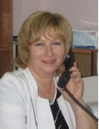
Заместитель директора филиала по учебно-методической работе Лебедев Михаил Константинович
Индивидуальный проект
Методика планирования и организации работ по выполнению индивидуального проекта студентами первого курса, обучающихся на базе основного общего образования, при реализации ФГОС СПО
Заместитель директора техникума по учебно-производственной работе Замурий
Нина Владимировна
Старший методист
Ползикова
Валентина Анатольевна

Slide 3
Законодательская база
Индивидуальный проект
Закон «Об образовании в Российской федерации»
(от 29 декабря 2012 г. N 273-ФЗ, с изменениями http://www.consultant.ru/document/cons_doc_LAW_140174/ )
Федеральные государственные образовательные стандарты среднего профессионального образования Закон ППССЗ
Федеральные государственные образовательные стандарты среднего общего образования (от 17 мая 2012 г. N 413, с изменениями от 29 декабря 2014 года N 1645, от 31 декабря 2015 года N 1578)
Письмо Минобрнауки России от 17.03.2015 N 06-259 (вебинар ФИРО)

Slide 4
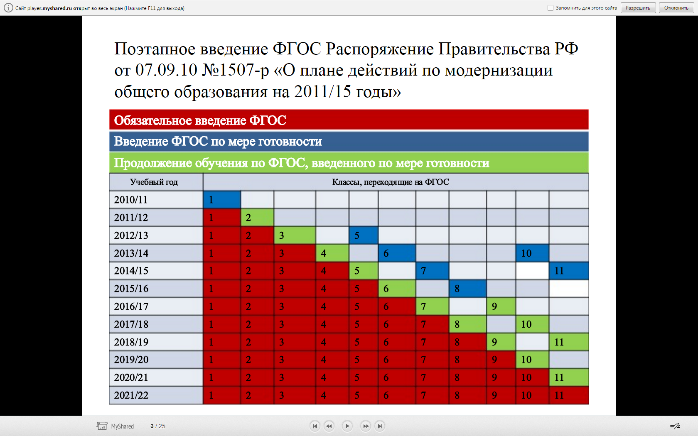

Slide 5
РЕКОМЕНДАЦИИ ПО ОРГАНИЗАЦИИ ПОЛУЧЕНИЯ СРЕДНЕГО ОБЩЕГО ОБРАЗОВАНИЯ В ПРЕДЕЛАХ ОСВОЕНИЯ ОБРАЗОВАТЕЛЬНЫХ ПРОГРАММ СРЕДНЕГО ПРОФЕССИОНАЛЬНОГО ОБРАЗОВАНИЯ НА БАЗЕ ОСНОВНОГО ОБЩЕГО ОБРАЗОВАНИЯ С УЧЕТОМ ТРЕБОВАНИЙ ФЕДЕРАЛЬНЫХ ГОСУДАРСТВЕННЫХ ОБРАЗОВАТЕЛЬНЫХ СТАНДАРТОВ И ПОЛУЧАЕМОЙ ПРОФЕССИИ ИЛИ СПЕЦИАЛЬНОСТИ СРЕДНЕГО ПРОФЕССИОНАЛЬНОГО ОБРАЗОВАНИЯ от 17.03.2015 N 06-259
Индивидуальный проект
4. … В учебных планах должно быть предусмотрено выполнение обучающимися индивидуального(ых) проекта(ов).
12. В рабочих программах уточняют содержание обучения, в том числе … тематику рефератов, самостоятельную внеаудиторную работу обучающихся, включая выполнение индивидуальных проектов, ….
Индивидуальный проект - особая форма организации образовательной деятельности обучающихся (учебное исследование или учебный проект).
Индивидуальный проект выполняется обучающимся самостоятельно под руководством преподавателя по выбранной теме в рамках одного или нескольких изучаемых учебных предметов, курсов в любой избранной области деятельности (познавательной, практической, учебно-исследовательской, социальной, художественно-творческой, иной).

Slide 6
Общие понятия о проекте проектной деятельности
Индивидуальный проект
Под учебным проектом в педагогике понимается …
Для обучающихся учебный проект – это …
Для преподавателя учебный проект – это …
Проектная деятельность студентов – это …
Проектная деятельность должна быть направлена на получение конкретного позитивного результата – продукта, который можно реально предъявить.
При вовлечении студентов в проектную деятельность преподавателю важно помнить, что проект – это работа, направленная на решение конкретной проблемы, на достижение оптимальным способом заранее запланированного результата и оформленного в виде некоего конечного продукта. Проект может включать элементы докладов, рефератов, исследований и любых других видов самостоятельной творческой работы обучающихся, но только как способ достижения результата проекта.

Slide 7
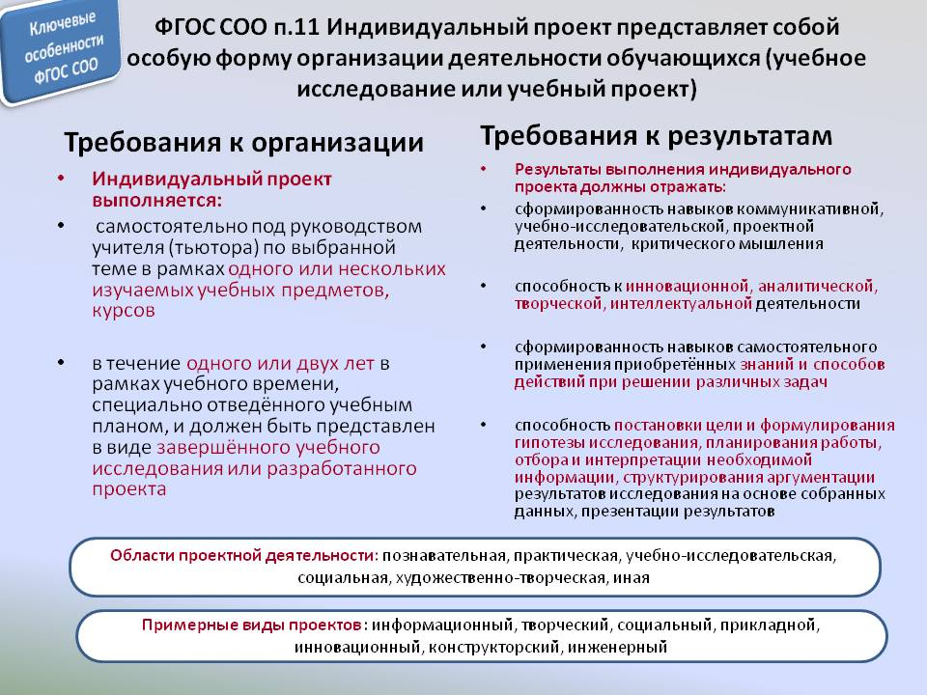
Требования ФГОС СОО (п.11)
Индивидуальный проект

Slide 8
Требования ФГОС СОО (п.18)
Индивидуальный проект
Индивидуальный проект
18.2.1. Программа развития универсальных учебных действий на ступени среднего общего образования должна быть направлена на:
формирование навыков разработки, реализации и общественной презентации обучающимися результатов исследования, индивидуального проекта, направленного на решение научной, личностно и (или) социально значимой проблемы.
создание условий для интеграции урочных и внеурочных форм учебно-исследовательской и проектной деятельности обучающихся, а также их самостоятельной работы по подготовке и защите индивидуальных проектов;
В учебном плане должно быть предусмотрено выполнение обучающимися индивидуального(ых) проекта(ов).

Slide 9
Требования ФГОС СОО (п.21,22,23)
Индивидуальный проект
Индивидуальный проект
21. Условия реализации основной образовательной программы должны обеспечивать для участников образовательного процесса возможность:
выполнения индивидуального проекта всеми обучающимися в рамках учебного времени, специально отведенного учебным планом;
22. Требования к кадровым условиям реализации основной образовательной программы включают:
организовывать и сопровождать учебно-исследовательскую и проектную деятельность обучающихся, выполнение ими индивидуального проекта;
23. Финансовые условия реализации основной образовательной программы должны:
обеспечивать реализацию обязательной части основной образовательной программы и части, формируемой участниками образовательного процесса, включая выполнение индивидуальных проектов и внеурочную деятельность;

Slide 10
Резюме: требования ФГОС СОО
Индивидуальный проект
Индивидуальный проект
Обязательное выполнение индивидуального проекта студентами первого курса, обучающихся на базе основного общего образования.
Студенты выполняют индивидуальные проекты за счёт времени, отведенного на самостоятельную работу.
Индивидуальный проект выполняется по определённой дисциплине или дисциплинам и должен иметь связь с будущей профессиональной деятельностью.
Руководителем проекта является преподаватель, координирующий проект.
Проект должен быть индивидуальным.
Оценка за проект выставляется отдельной строкой в приложении к диплому.

Slide 11
Резюме: проектная деятельность студентов
Индивидуальный проект
Проектная деятельность студентов – это мотивированная самостоятельная деятельность студентов, ориентированная на решение определенной практически или теоретически значимой проблемы, оформленная в виде конечного продукта.
Этот продукт (результат проектной деятельности) можно увидеть, осмыслить, применить в реальной практической деятельности.
Для студента учебный проект – это возможность максимального раскрытия своего творческого потенциала.
Для преподавателя учебный проект – это средство развития, обучения и воспитания студентов, которое позволяет вырабатывать и развивать у них умения и навыки проектирования, планирования и самопрезентации, а также поиска информации, и самообучения.

Slide 12
Основные отличие проекта от исследования
Проектная деятельность
Учебно-исследовательская деятельность
Деятельность направлена на получение конкретного позитивного результата – продукта, который можно реально предъявить.
Деятельность направлена на решение проблемы. Отрицательный результат («проблема нерешаема») – тоже результат.
Замысел (представление о продукте) и конечный продукт должны совпадать в основных параметрах.
В основе деятельности лежит формулирование и проверка гипотезы.

Slide 13
Особенности организации учебной проектно-исследовательской деятельности
результаты значимы не только для обучающегося, но и для «внешнего потребителя»
организация должна включать отработку коммуникативных УУД (даже в индивидуальном проекте)
организация должна включать различные виды деятельности
При организации важно учитывать
тема проекта (исследования) должна быть интересна и студентам и преподавателю
суть проблемы должна быть понятна обучающимся и руководителю
организация работы строится на взаимоподдержке преподавателя и студента
решение проблемы должно давать «новое» сначала студенту, а потом науке

Slide 14
Основные требования к организации проектной деятельности
обучающиеся сами выбирают образовательную область (дисциплину) и тему проекта
обучающиеся сами выбирают руководителя проекта (преподавателя ведущего дисциплину в его группе, либо любого другого преподавателя, в том числе из другой образовательной организации)
тема проекта должна быть утверждена
план реализации проекта разрабатывается студентом совместно с руководителем проекта
требования, предъявляемые в конкретной образовательной организации, в том числе нормоконтроль

Slide 15
Система оценки проектной и исследовательской деятельности
«Итогами проектной и учебно-исследовательской деятельности следует считать не столько предметные результаты и представленный продукт , сколько интеллектуальное, личностное развитие обучающихся, рост их компетентности в выбранной для исследования или проекта сфере, формирование умения сотрудничать в коллективе и самостоятельно работать, уяснение сущности творческой исследовательской и проектной работы, которая рассматривается как показатель успешности (неуспешности) исследовательской деятельности».
Главный итог – в самих обучающихся
Оцениваем деятельность и изменение в студенте, а не продукт!

Slide 16
Типы проектов
Индивидуальный проект
По типу деятельности: познавательные, практические, учебно-исследовательские, социальные, художественно-творческие и т.п.
По предметно-содержательной области: монопредметные; междисциплинарный; надпреметные; метапредметный.
По характеру координации: с открытой (явной координацией); со скрытой координацией.
По количеству участников: индивидуальные (личностные), парные (два человека), групповые (до 5 человек), сетевые (в рамках сложившейся партнерской сети, в т.ч. в Интернет).
По продолжительности исполнения: краткосрочные (до недели), средней продолжительности (от недели до месяца); долгосрочные (от месяца до нескольких месяцев).
Формы (жанры) проекта определяют его продукт. Виды продуктов.

Slide 17
Виды проектов
Индивидуальный проект
информационный,
творческий,
социальный,
прикладной,
инновационный,
конструкторский,
инженерный.

Slide 18
Этапы работы над проектом
Индивидуальный проект
Первый этап – подготовительный
Второй этап – работа по реализации проекта
Третий этап – рефлексия (обобщение и систематизация)
Четвертый этап – защита проекта

Slide 19
Сроки работы над проектом
Индивидуальный проект
Погружение в проект (сентябрь-октябрь)
Планирование деятельности (ноябрь – декабрь)
Осуществление деятельности по решению проблемы (декабрь-февраль)
Оформление результатов (февраль - март). Написание работы и сдача на проверку руководителю
Презентация результатов (апрель). Оформление окончательного варианта проекта в соответствие с предъявляемыми ему требованиями, составление презентации/доклада по нему на защиту
Оценка результатов и процесса проектной деятельности – защита проекта (апрель-май)

Slide 20
Индивидуальный проект
Содержание и структура проекта
Титульный лист
Паспорт проекта
Задание на проект
Отзыв на проект
Содержание
Введение
Основная часть
Заключение
Информационные источники
Приложения
Продукт проекта
Мультимедийная презентация
Электронный носитель

Slide 21
Индивидуальный проект
Защита проекта
Защита проходит перед комиссией. Защита носит открытый характер в форме конференции, круглого стола, смотра проектов, онлайн – в сети филиала или через сайт.
На защиту необходимо предоставить: задания на проект, отзыв на проект, сам проект (пояснительную записку) и продукт проекта.
Результаты выполнения проекта оцениваются комиссией по итогам рассмотрения представленных материалов (задания, отзыва, пояснительной записки, доклада студента и презентации проекта, представление продукта. Студент может вести дневник-отчет. То есть результаты оцениваются по трем позициям: по итогам выступления, по пояснительной записке, по отзыву руководителя.
Альбом – вагоны гербы
Веб-квест
https://sites.google.com/site/civilizaciasrednevekova/home -Среневековье

Slide 22
Индивидуальный проект
Из опыта работы над проектом
преподавателя Замурий Нины Владимировны
Тема проекта
Задание на проект
Проект: пояснительная записка и продукт
Отзыв на проект
Доклад на защиту
Презентация на защиту

Slide 23
МЕТОДИЧЕСКИЕ РЕКОМЕНДАЦИИ ПО ВЫПОЛНЕНИЮ ИНДИВИДУАЛЬНОГО ПРОЕКТА СТУДЕНТАМИ 1 КУРСА (основная часть)
Индивидуальный проект
Пояснительная записка
Общие понятия о проекте и проектной деятельности
Требования ФГОС СОО к результатам освоения ООП СОО в части выполнения индивидуального проекта
Цели и задачи проектной деятельности в учебном процессе
Типология проектов
Этапы и сроки работы над проектом
Содержание и структура проекта
Презентация проекта
Критерии оценки проектной деятельности (индивидуального проекта)
Защита проекта

Slide 24
МЕТОДИЧЕСКИЕ РЕКОМЕНДАЦИИ ПО ВЫПОЛНЕНИЮ ИНДИВИДУАЛЬНОГО ПРОЕКТА СТУДЕНТАМИ 1 КУРСА (приложения)
Индивидуальный проект
Приложение 1. Положение об индивидуальном проекте
Приложение 2. Оформление мультимедийной индивидуального проекта
Приложение 3. Рекомендации по подготовке доклада и презентации на защиту индивидуального проекта
Приложение 4. Примерная структура доклада студента на защит проекта
Приложение 5. Примерная структура дневника-отчета работы над проектом
Приложение 6. Виды продуктов проектной деятельности
Приложение 7. Шкала оценивания
Приложение 8. Типология индивидуальных проектов
Приложение 9. Содержательное описание критериев оценки индивидуального проекта
Приложение 10. Этапы выполнения проекта и деятельность участников образовательных отношений в работе над индивидуальным проектом
Приложение 11. Критерии оценки метапредметных планируемых результатов освоения ООП СОО в форме индивидуального проекта (уровни сформированности навыков проектной деятельности)
Приложение 12. Советы студенту при подготовке к защите проекта
Приложение 13. Возможный вариант написания отзыва

Slide 25
НОРМОКОНТРОЛЬ
Индивидуальный проект
Введение
1 Основные этапы индивидуального проекта
2 Цели и структура индивидуального проекта
3 Общие положения пояснительной записки
3.1 Оформление титульного листа
3.2 Оформление задания
3.3 Оформление отзыва
3.4 Оформление содержания индивидуального проекта
3.5 Оформление введения индивидуального проекта
3.6 Оформление основной части индивидуального проекта
3.7 Оформление формул
3.8 Оформление иллюстраций
3.9 Оформление графиков
3.10 Построение таблиц
3.11 Применение сносок
3.12 Оформление заключения
3.13 Оформление приложений
3.14 Оформление списка использованных источников
Список использованных источников
Приложения

Slide 26
Это интересно!
Индивидуальный проект
Серия «Педагогические технологии»
1. Методика паспортизации учебных помещений/объектов необходимых для реализации профессиональных образовательных программ
2. Методика конструирования технологической карты учебного занятия в соответствии с требованиями ФГОС СПО/СОО
3. Практическое руководство по разработке методического обеспечения внеаудиторной самостоятельной работы студентов среднего профессионального образования в соответствии с требованиями ФГОС
4. Практическое руководство по разработке методических указаний и контрольных заданий для студентов среднего профессионального образования, обучающихся по программам подготовки специалистов среднего звена по заочной форме обучения
5. Методика разработки программы текущей и промежуточной аттестации студентов по учебной дисциплине/междисциплинарному курсу
БОНУС

Slide 27
СПАСИБО ЗА ВНИМАНИЕ!
Индивидуальный проект
Координаты кураторов вебинара
Лебедев Михаил Константинович - заместитель директора филиала по учебно-методической работе (4852) 44-99-36, lebedev-mixail@mail.ru
Замурий Нина Владимировна – заместитель директора техникума по учебно-производственной работе (4852) 49-56-69, miit-zamuriinv@rambler.ru
Ползикова Валентина Анатольевна – старший методист (4852) 44-99-36, vapolzikova@mail.ru
Техническое сопровождение вебинара
Садилов Илья Николаевич – начальник отдела информационных технологий (4852) 49-57-67 добавочный 4150, sadilov.ilya@gmail.com

